Slide 1
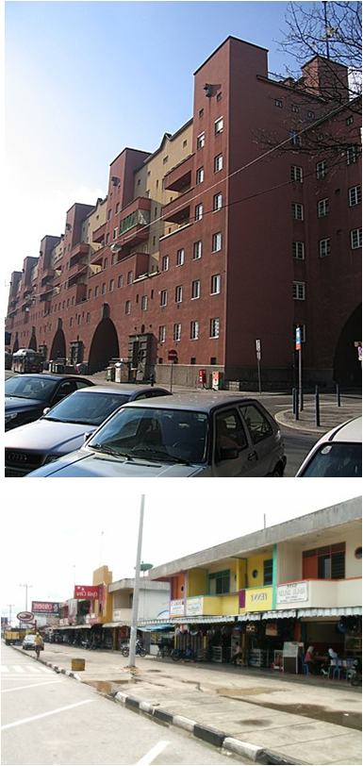
KULIAH -11
MEMULAI GAMBAR DENGAN COREL DRAW
JURUSAN PERENCANAAN WILAYAH DAN KOTA
FAKULTAS TEKNIK
UNIVERSITAS INDONUSA ESA UNGGUL

Slide 2
MEMULAI COREL DRAW
CorelDraw merupakan salah satu software desain grafis yang sangat terkenal. Berbagai fasilitas untuk mendesain tersedia di sini sehingga memudahkan para penggunanya untuk memanfaatkannya. CorelDraw dapat digunakan untuk berbagai keperluan, mulai dari membuat brosur, membuat pamphlet, surat undangan, majalah, brosur dan cover buku yang menarik
Membuka Corel Draw
Klik Start à All Programs pilih CorelDRAW Graphics Suite 14 Klik CorelDraw 14
Cara lain: Klik shortcut di desktop yang bertuliskan CorelDraw 14.

Slide 3
PENGERTAN DAN KEUNTUNGAN COREL DRAW

Slide 4
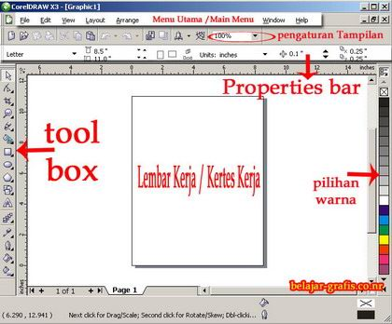
LAYAR PADA COREL DRAW

Slide 5
TOOL BOX PADA COREL DRAW (1)

Slide 6
TOOL BOX PADA COREL DRAW (2)

Slide 7
TOOL BOX PADA COREL DRAW (3)

Slide 8
MEMBUAT OBJEK PADA COREL DRAW

Slide 9
UNTUK PENDALAMAN BACA:
Hendi Hendrawan, 2009, The Magic Corel Draw, Informatika, Jakarta
Dedi Mulyadi, 2008, Belajar Cepat Corel Draw, Informatika, Jakarta
Hadi Purnomo, 2011, Kreasi, Efek dengan Corel Draw dan Photo Shop, Alex Media Komputindo, Jakarta

Slide 10
SEKIAN
s u b d i t b i n f a t d a l t a r u w i l ii d i t j e n p e n a t a a n r u a n g d e p t. p u

